Slide 1
Lecture 17 – 晶体管放大器-part2
Chapter 7 from Microelectronic Circuits Text by Sedra and Smith
Oxford Publishing

Slide 2
三种基本的晶体管放大器结构
2
先不考虑直流偏置，分析三种基本的晶体管放大器结构（小信号分析）
再考虑直流偏置的实现
最后构成完整的分立元件的晶体管放大器电路（PCB级）

Slide 3
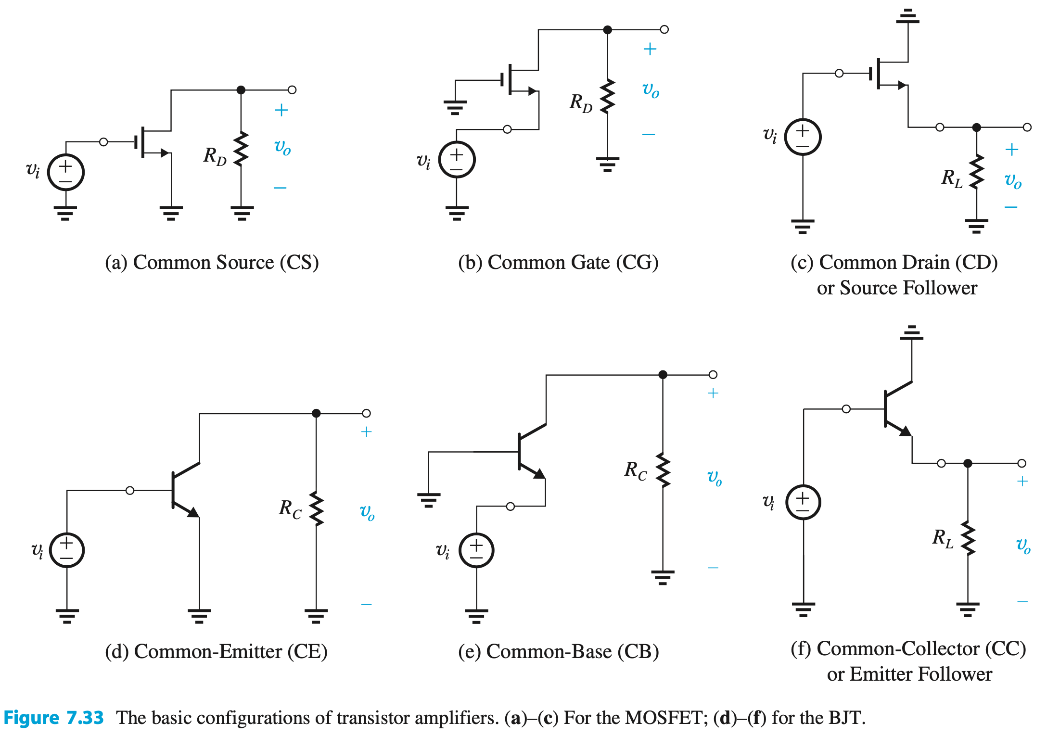
三个terminals中，选择其中一个接地，另两个terminals分别与其组成两个ports，这一terminal被两个ports共享，所以称为“common *”（共*）
3
共漏/
源级跟随
共源
共栅
共集/
射级跟随
共射
共基

Slide 4
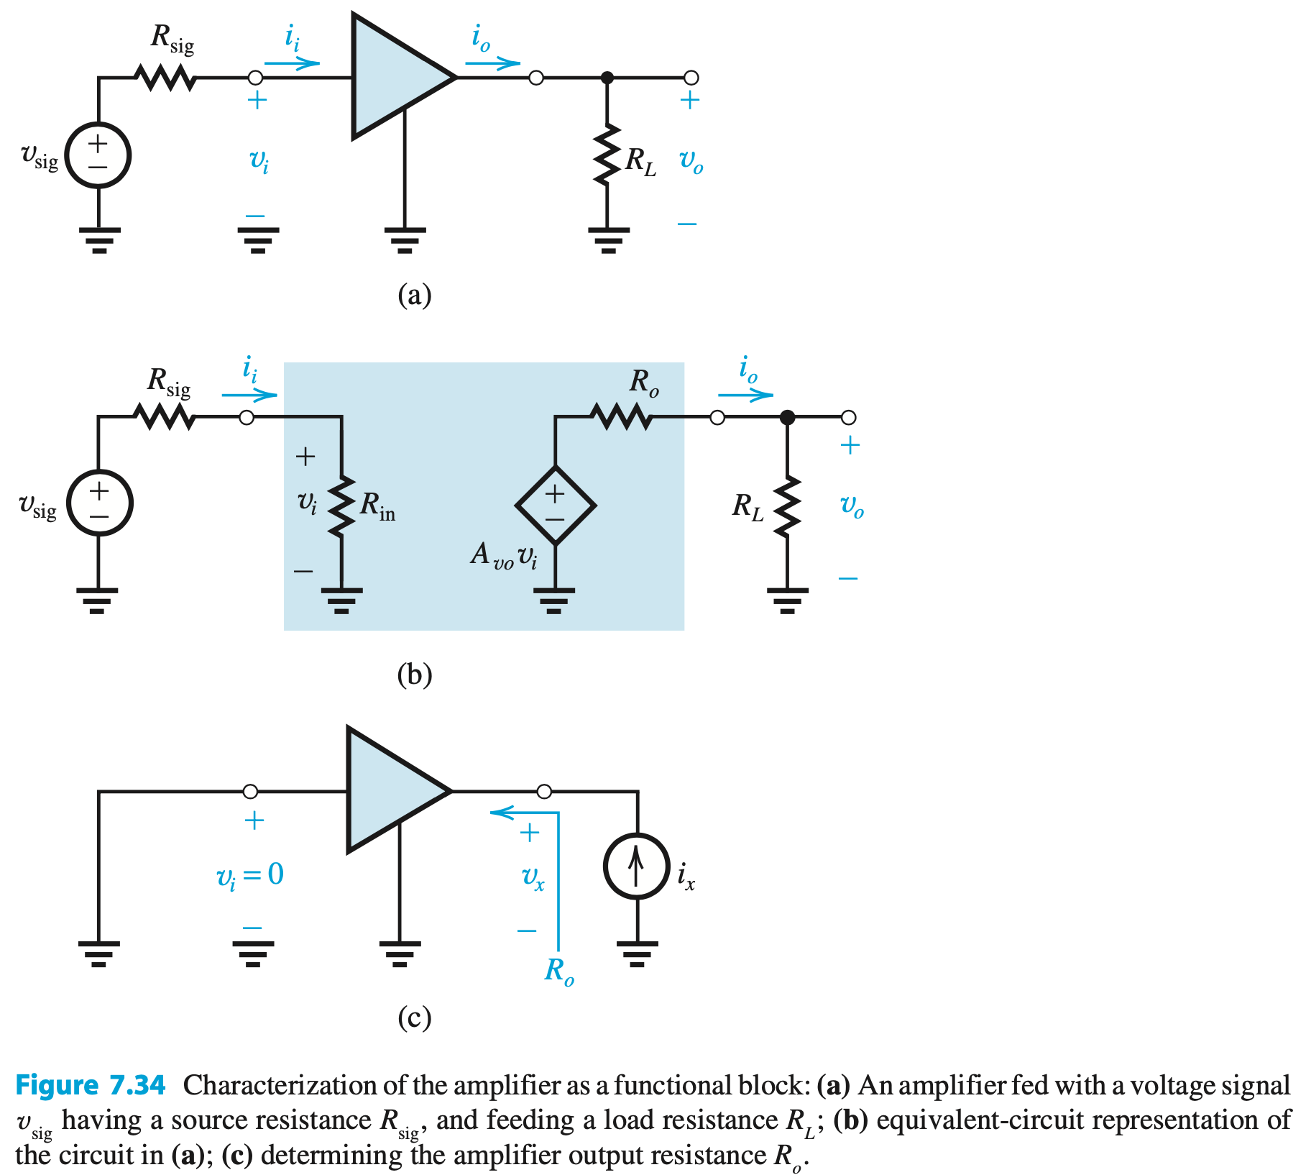
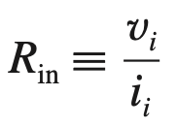
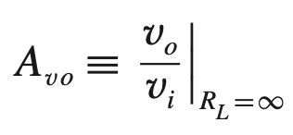
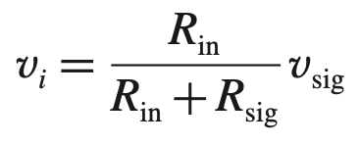
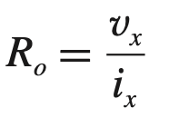

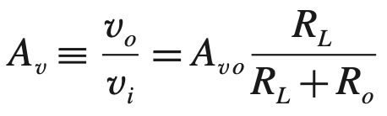
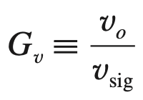
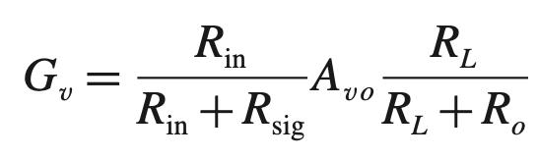
表征电压电压放大器特征的参数
4
输入电阻 R_{in}
大比较好
开路增益 A_{vo}
大比较好
输出电阻 R_{o}
小比较好
电压增益 A_{v}
总电压增益
最主要的三个
放大器从输出（图a蓝色虚线处）往回看的戴维南等效

Slide 5
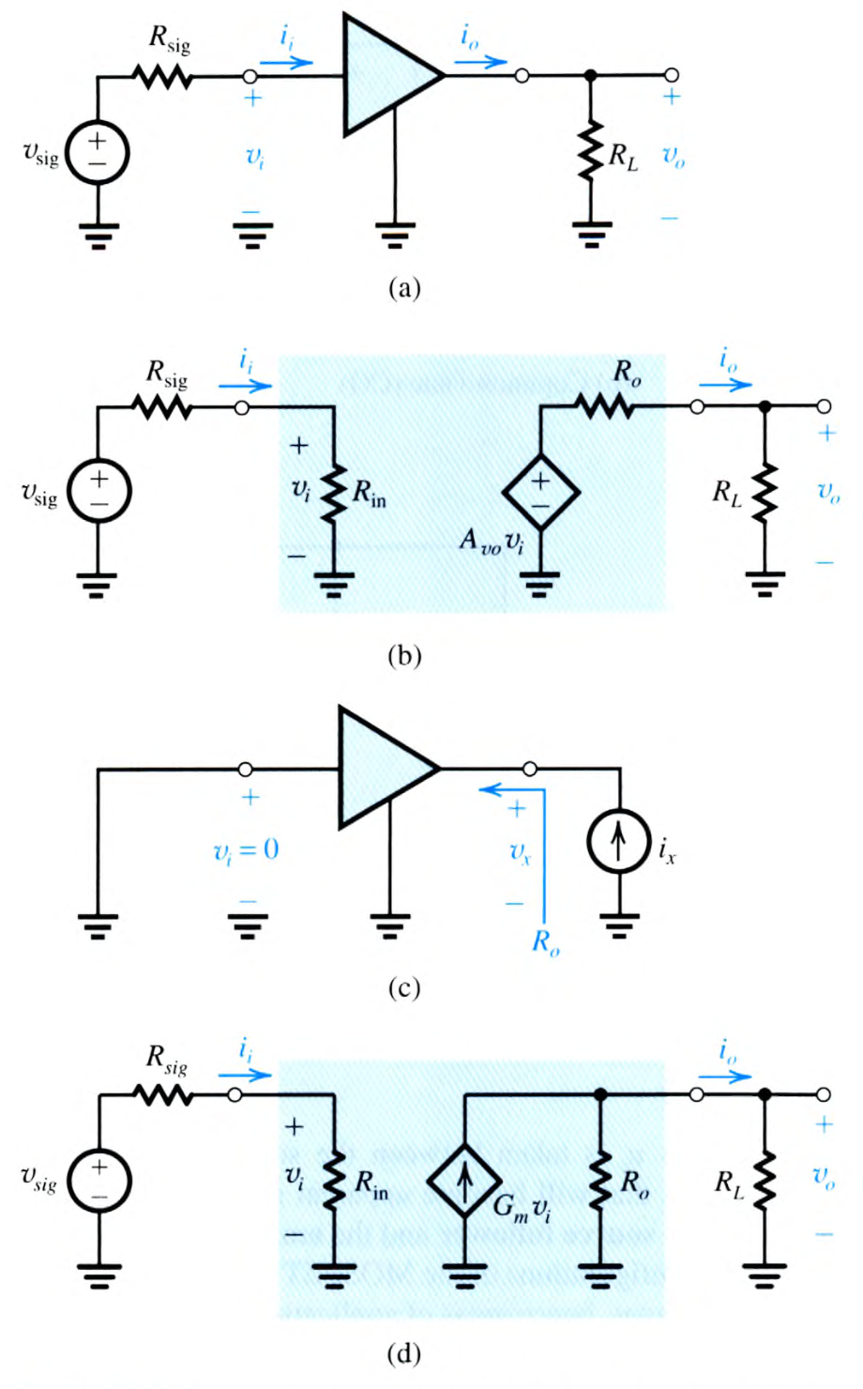
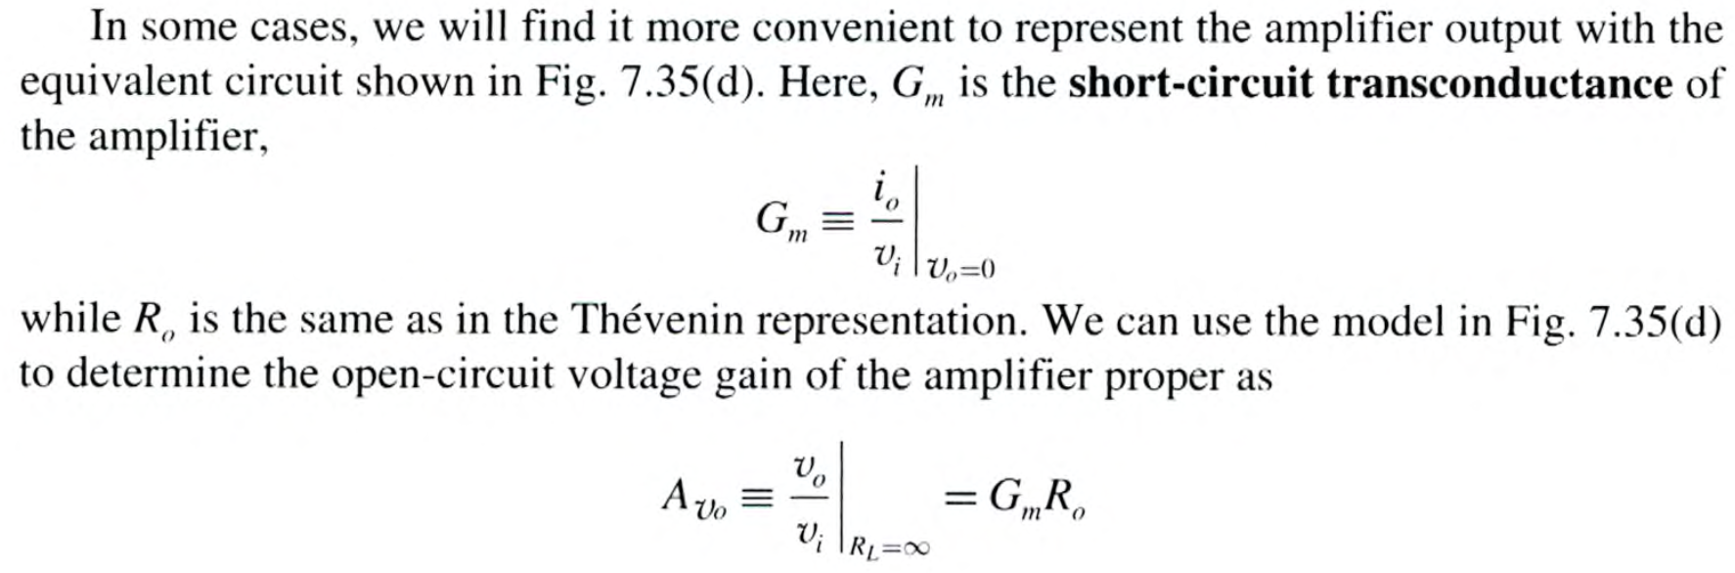
g_{m} 表示器件的跨导
G_{m} 表示电路的跨导

Slide 6
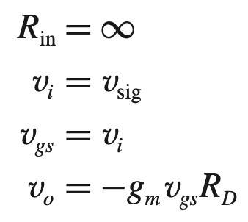
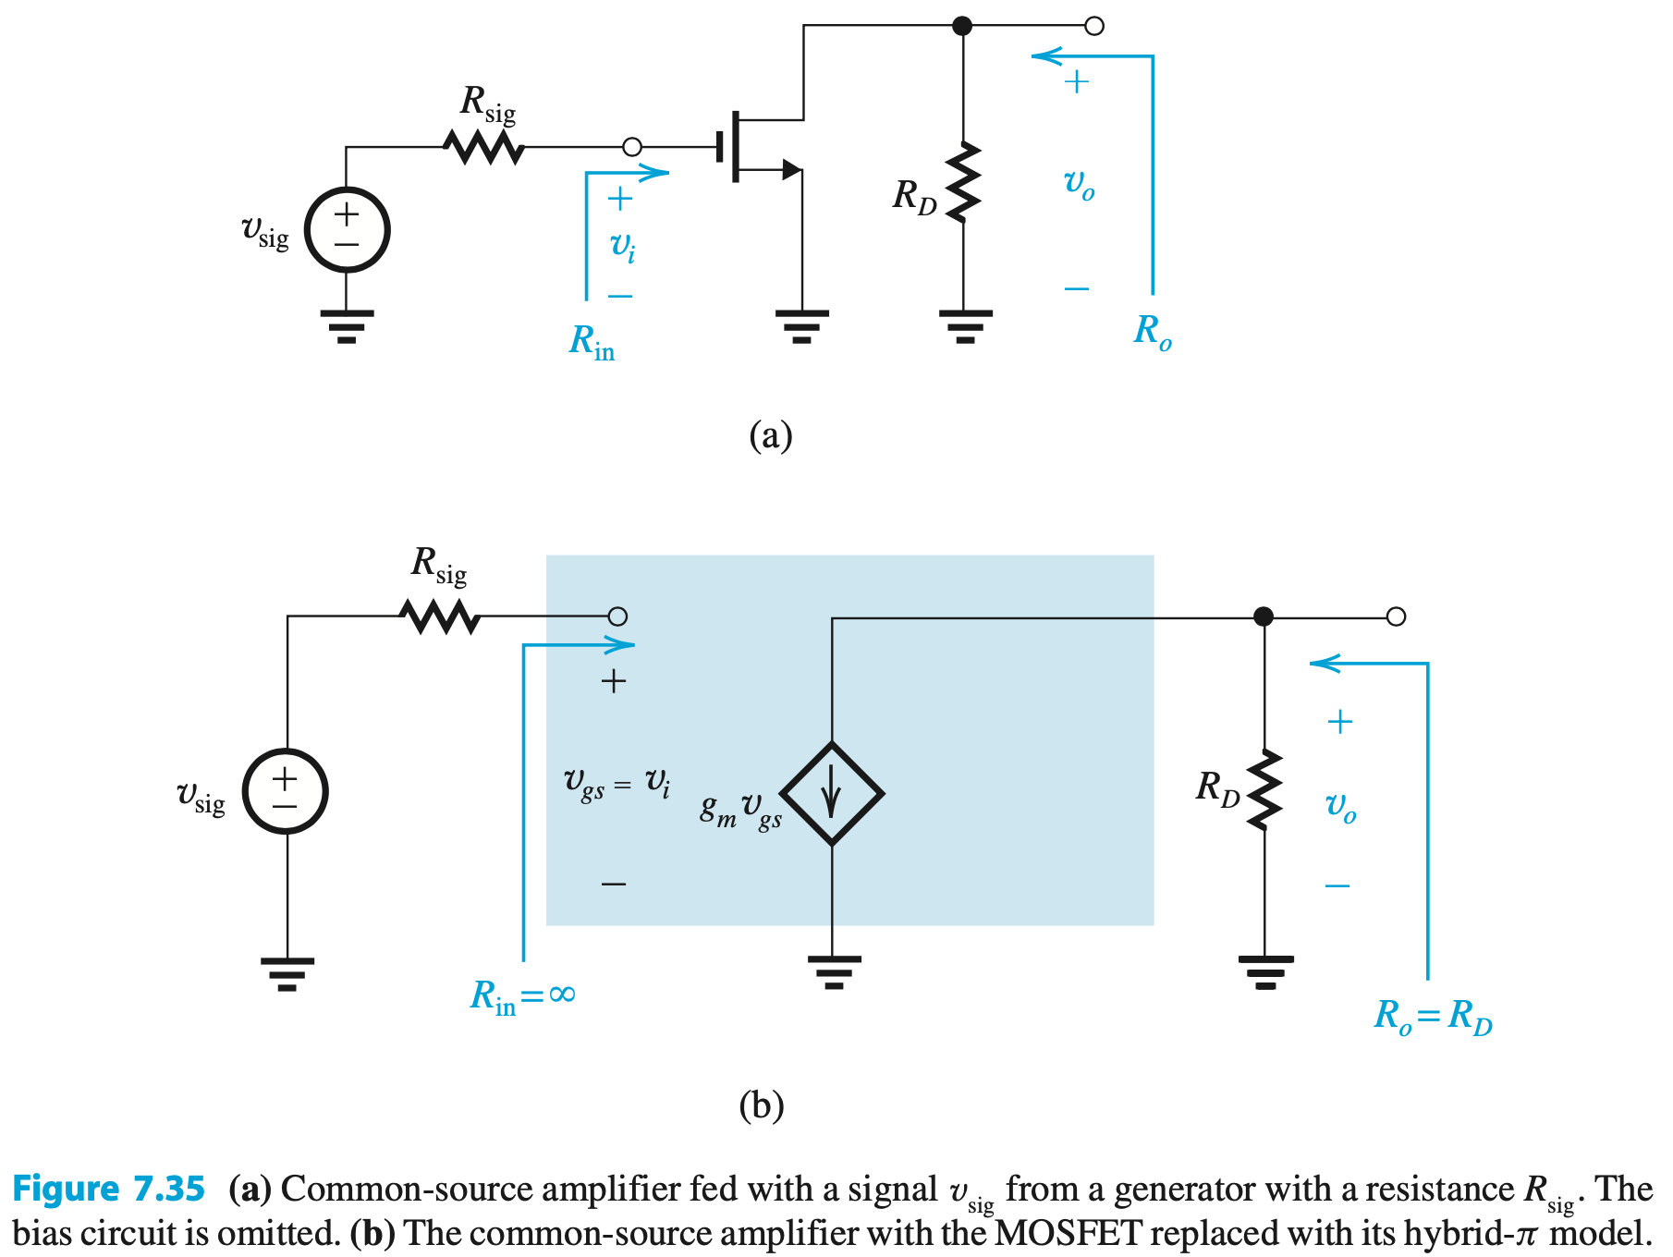

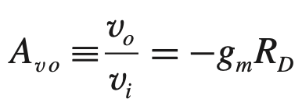

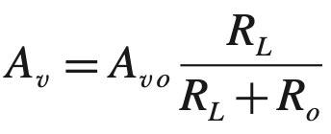

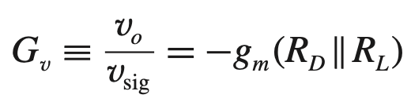
6
g_{m}
i_{d}
v_{gs}
理解并记忆【核心是 v_{gs} 通过 g_{m} 转化为 i_{d}】
$A_{v}=−g_{m}∙$(total resistor tied from “D” to ac ground)
负号：流过电阻R_{D}的电流为-i_{d}
如果接有负载 R_{L}
方法1：戴维南等效
方法2：R_{L}看做与R_{D}并联
R_{L}

Slide 7
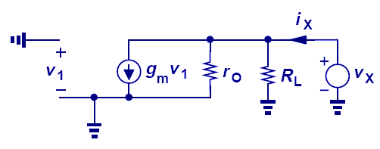
CS Stage with λ ≠ 0
7
D到地的总电阻

Slide 8
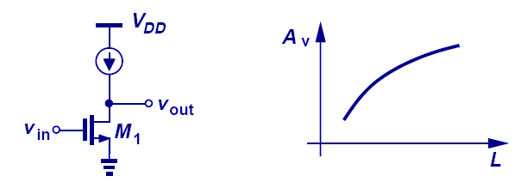
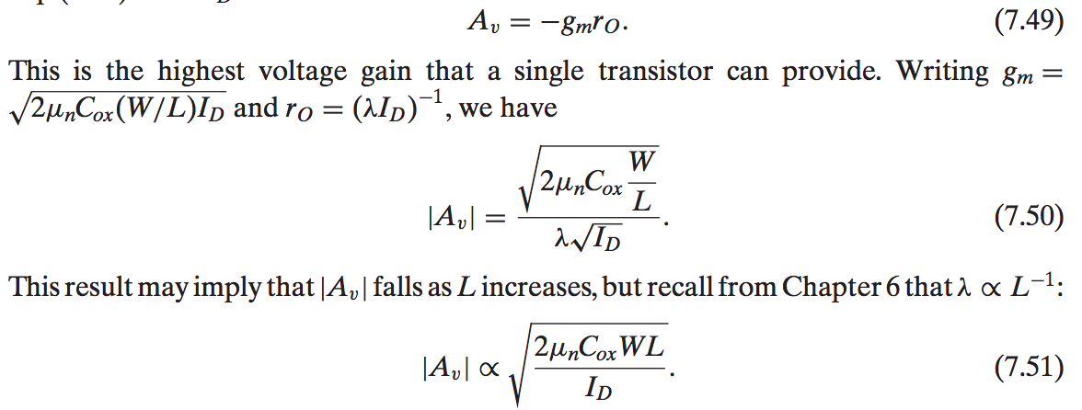
沟道长度对电压增益的变化
8
需注意： λ 与 L 成反比
现代半导体的趋势是L越来越小 → 单个放大器的 A_{v}下降

Slide 9
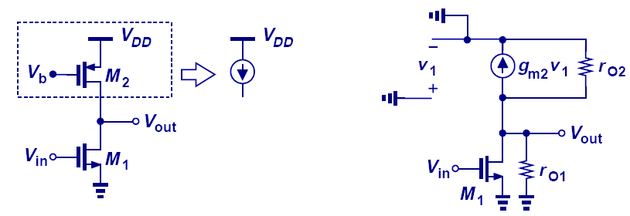
电流源做负载
9
A
熟悉基本单元，然后从A点往上看是r_{o2} 往下看是r_{o1}
采用电流源做负载可以有效减轻 headroom 和电压增益的矛盾
在集成电路里，能用MOS替代电阻的地方就尽量不用电阻
①电流源提供了大电阻方案 r_{o}

Slide 10
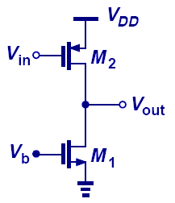
PMOS CS Stage with NMOS as Load
10
信号施加处
同样, 也可以用 PMOS 作为放大器， NMOS 作为负载

Slide 11
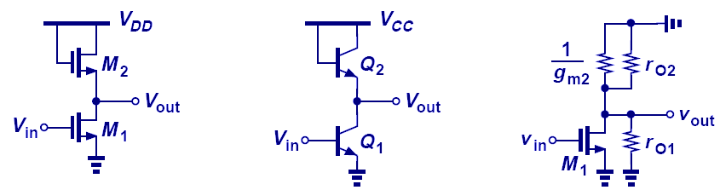
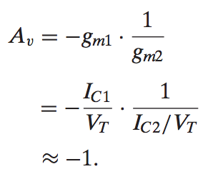

Diode-Connected 作为负载
11
电压增益降低，但带来的好处是：增益与工艺参数不相关了！
在集成电路里，能用MOS替代电阻的地方就尽量不用电阻
②diode-connected 结构提供了小电阻方案 1/g_{m}

Slide 12
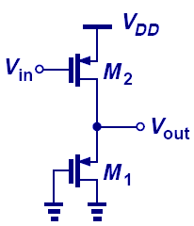
CS Stage with Diode-Connected PMOS Device
12
同样，也可用PMOS作为放大器，NMOS作为负载

Slide 13
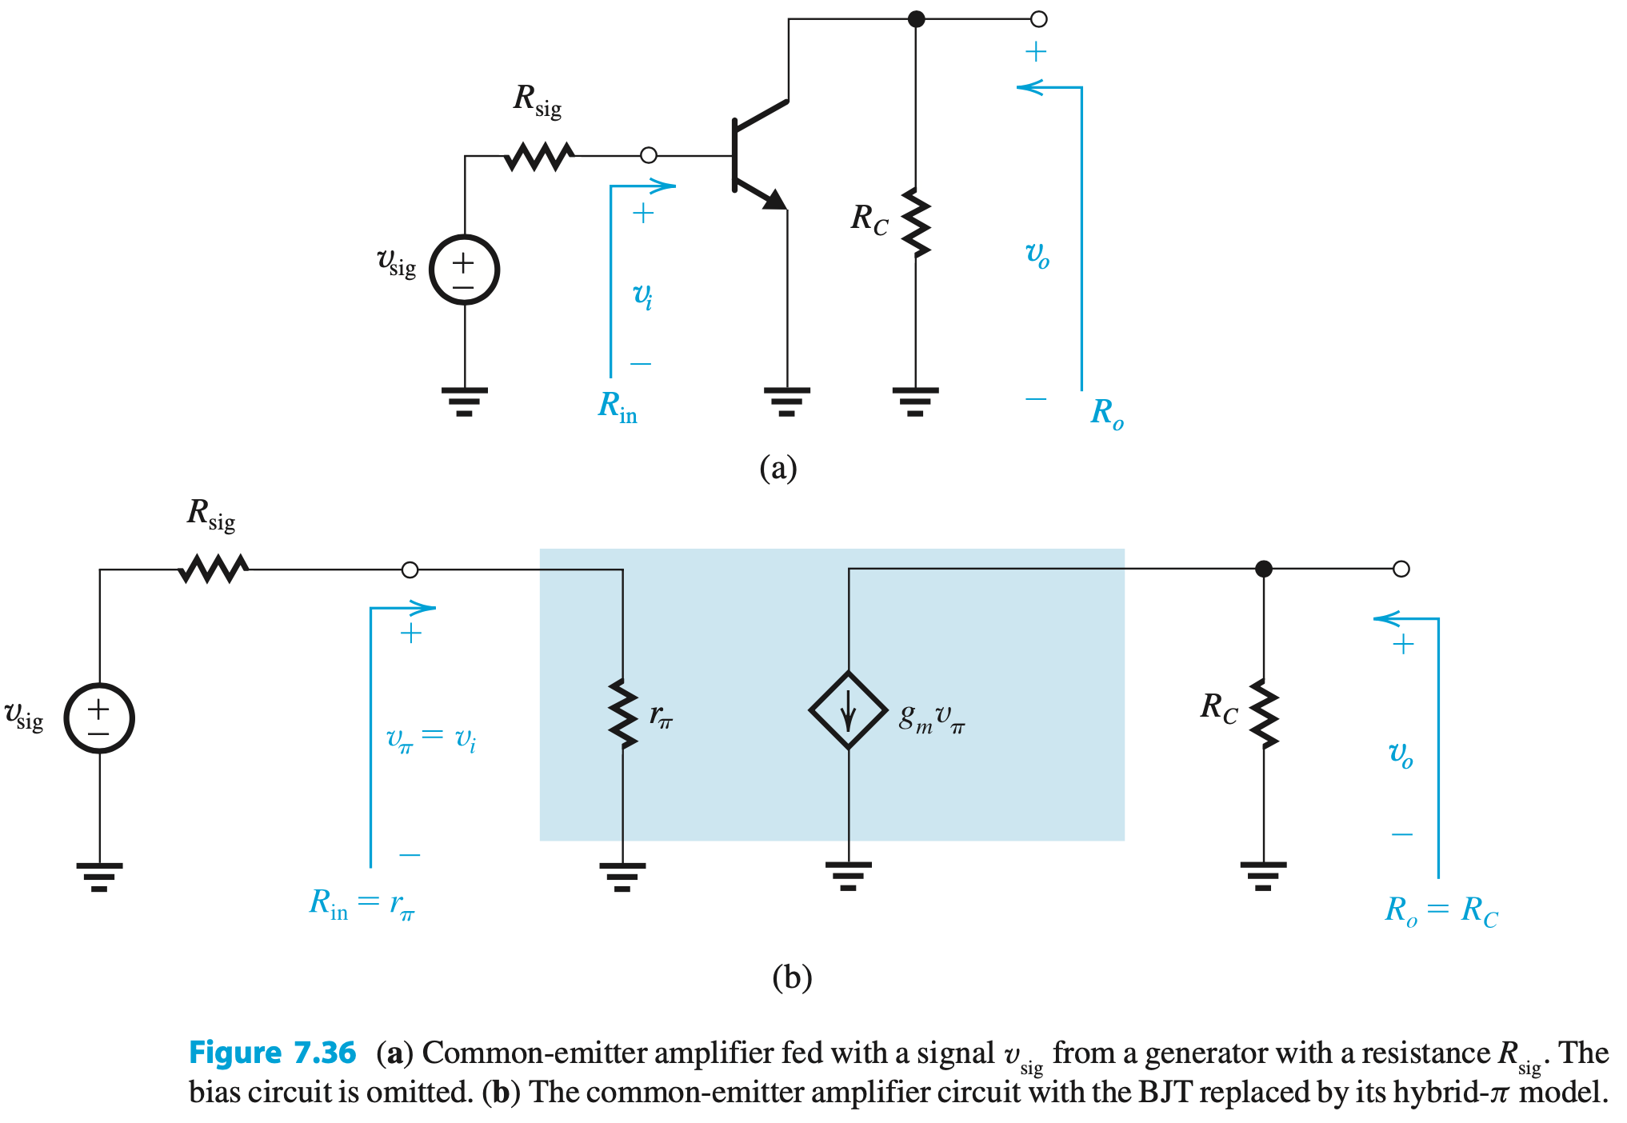

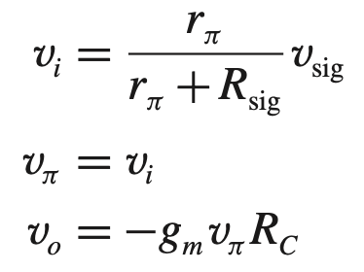

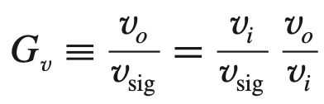

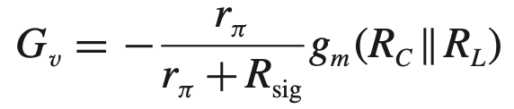
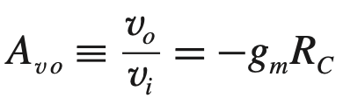
13
g_{m}
如果接有负载 R_{L}
i_{c}
v_{be}
理解并记忆【核心是 v_{be} 通过 g_{m} 转化为 i_{c}】
$A_{v}=−g_{m}∙$(total resistor tied from “C” to ac ground)

Slide 14
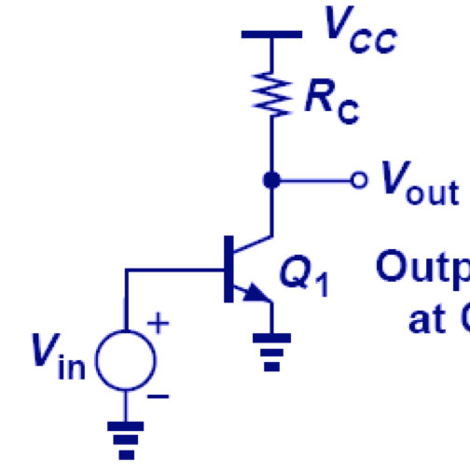
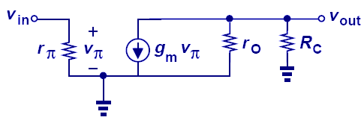
考虑厄雷效应之后
14
C到地的总电阻
厄雷效应会导致电压增益的降低；

Slide 15
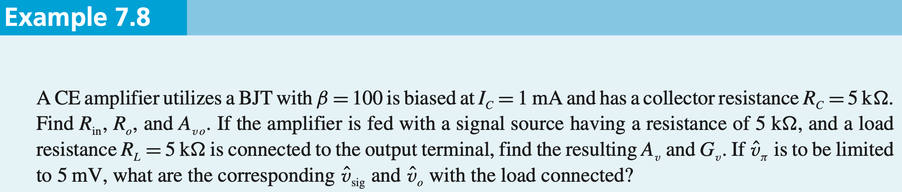
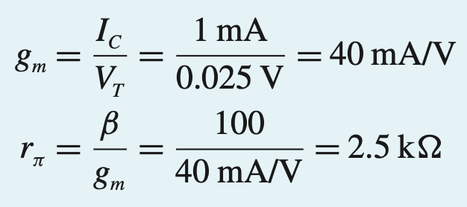
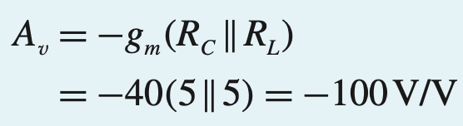
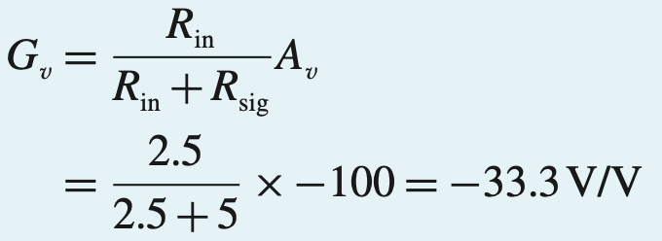
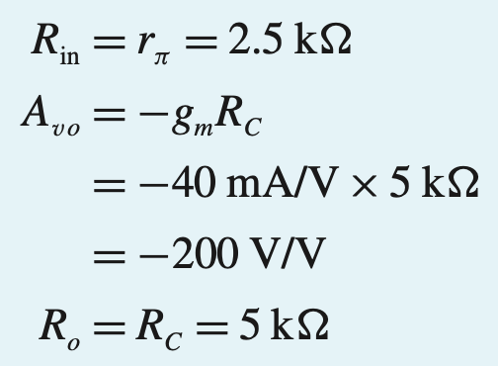
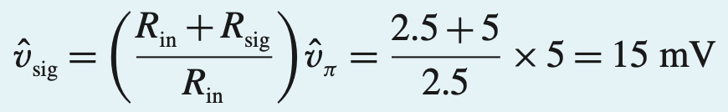

15
①根据直流偏置计算小信号参数
③计算其他参数
②计算放大器特征参数
④v_{π}（v_{be}）需满足小信号近似的前提 v_{π} << V_{T}

Slide 16


内在增益
16
当 R_{C} 趋于∞时, 电压增益达到最大值（ - g_{m}r_{O}） ，此最大值即放大器的内在增益
内在增益与偏置电流的大小无关.

Slide 17
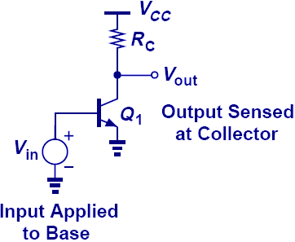
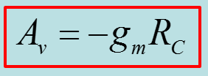
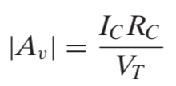
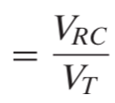
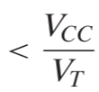
Limitation on CE Voltage Gain
17
因为 g_{m} = I_{C}/V_{T}, CE 组态的电压增益可以表达成 V_{RC} / V_{T.}
V_{RC} 是V_{CC} 和 V_{CE}之间的电压差， 为了保证三极管工作于放大区， V_{C}最低不得低于 V_{B}-0.4V

Slide 18
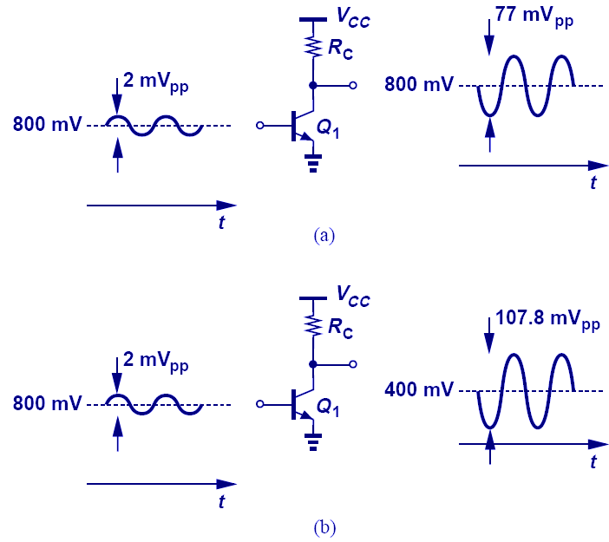
电压增益和 headroom 的 trade-off
18
R_{C}增加
R_{C}增加 → 增益增加
R_{C}增加 → V_{C}减小 → headroom 减小
不用纠结于这个800mV，不同教材有的用0.7 V，有的用0.8 V，都是近似计算，实际数值取决于器件工艺和尺寸参数
600 mV

Slide 19
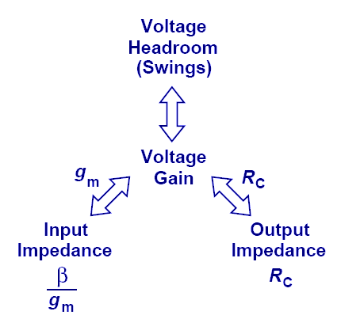
CE组态设计指标的折衷（trade-off）
19

Slide 20
CS/CE小结
20
具有较高的输入电阻（CS为∞）、较高的输出电阻、高的增益（一般作为多级放大器中的主要增益级）
减小R_{C}或R_{D}可以降低输出电阻，但增益也会降低，一般CS和CE不会提供较小的输出电阻，我们会在CS和CE之后加一级CD或CC来提供小输出电阻，以有效驱动负载
高频响应不佳，往往与CG和CB相组合，来获得较好的高频频率特性

Slide 21
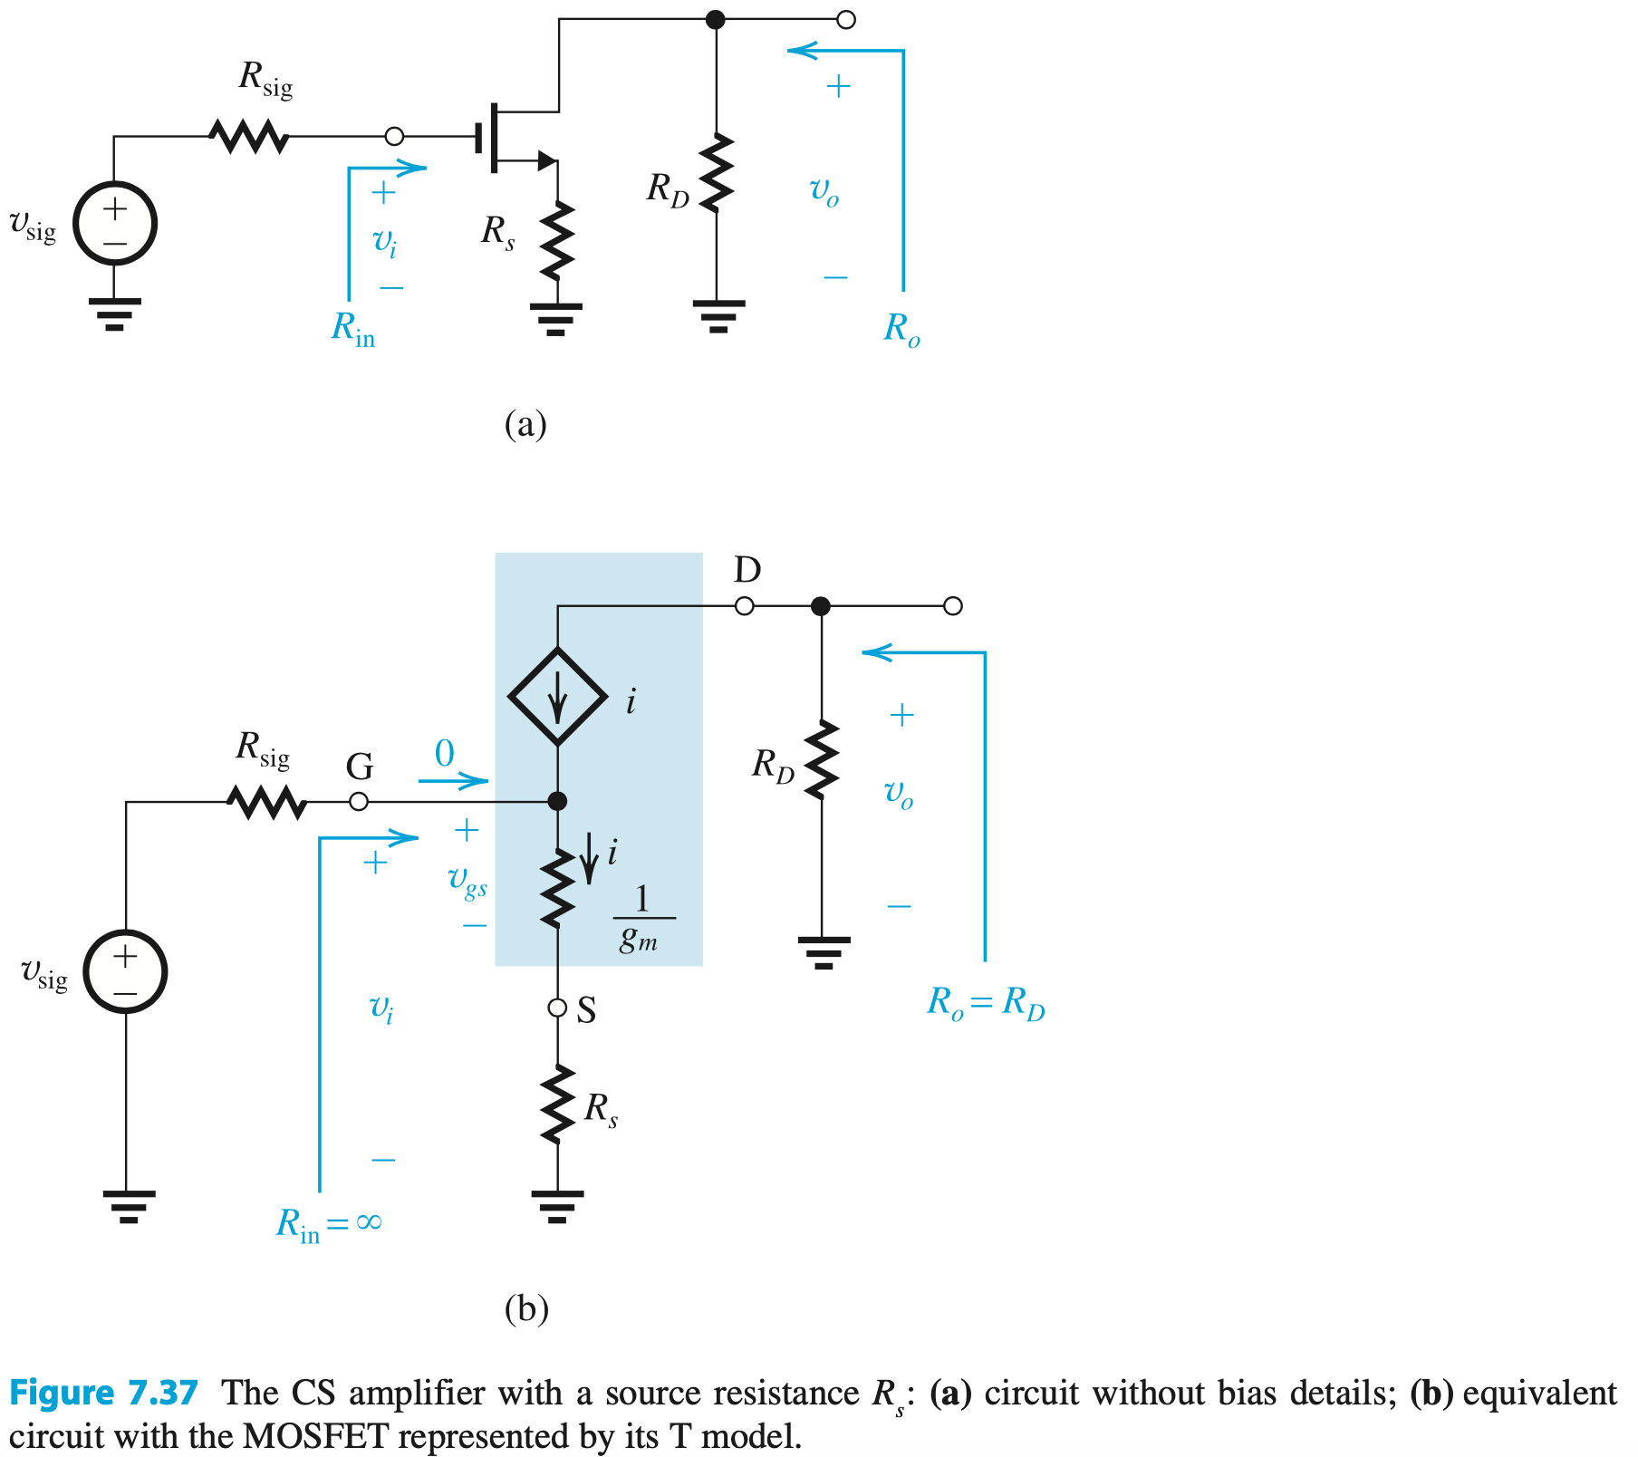
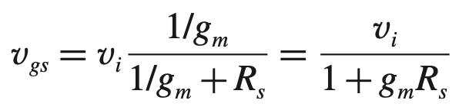
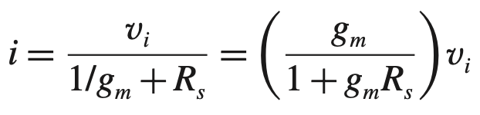
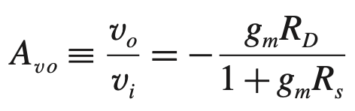

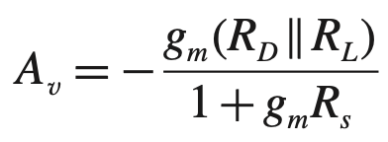
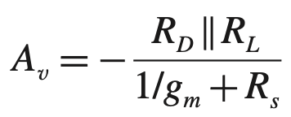




源极退化/发射极退化结构
21
S（或 E）通过一个电阻接地
因 S 或 E 不直接接地，因此用 T 模型比较方便
输入分压，R_{S}可以控制实际施加在 GS 的电压
反馈因子
Rs 本质上是一个负反馈（假设G点电压因某种原因突然有一向上的波动，则 i 增加，S 点电压增加，从而导致 v_{gs} 减小，i 减小 → 对波动有抑制作用）
核心是抓住 i
不考虑 $λ$
理解一：增益按反馈因子缩放
理解二：定义子电路（R_{s}和NMOS）跨导G_{m}
理解三：i_{D} = i_{S}，理解并记忆【v_{o}v_{i} 用 i_{D,S} 表示】
$$A_{vo}=−G_{m}R_{D}$$
$$G_{m}=\frac{g_{m}}{1+g_{m}R_{s}}$$
$$A_{v}=−\frac{\text{res} \text{tied} \text{from} \text{“}\text{D}\text{”} \text{to} \text{ac} \text{GND}}{1/g_{m}+\text{res} \text{tied} \text{from} \text{“}\text{S}\text{”} \text{to} \text{ac} \text{GND}}$$
考虑R_{L}

Slide 22

Example of CS Stage with Degeneration
22
求电压增益
也可用 diode-connected MOS管替代退化电阻.

Slide 23

栅极电阻的影响
23
因为栅极没有电流，所以不对电压增益、输入输出阻抗有影响

Slide 24



退化电阻对输出阻抗的影响
24
$$=R_{S}+r_{O}+g_{m}R_{S}r_{O}$$
可以看成对r_{o}的放大，也可以看成对R_{S}的放大，总体来说，阻抗大幅增加 → 是个更好的恒流源
在分析源极退化结构电路时，仅当我们计算输出电阻时才考虑沟道长度调制效应；

Slide 25

输出阻抗Example (I)
25
当 1/g_{m} 与 r_{O2} 并联时, 一般我们仅需考虑 1/g_{m} 就可以了。【因为一般情况下1/g_{m} 比较小】

Slide 26

输出阻抗 Example (II)
26

Slide 27
















输入阻抗大幅提升
CE是 β/g_{m}
理解：B点到地的电压为$i_{e}\left(r_{e}+R_{e}\right)$
从B点看进去，除以 i_{b}，为输入电阻
Q：如果用混合π模型，流过 r_{π} 的电流是 i_{b，}R_{in}怎么表述？
输出到地的电压
输入到地的电压
理解一
反馈因子
理解二：子电路（R_{e}和npn）跨导 G_{m}
$$G_{m}=\frac{g_{m}}{1+g_{m}R_{e}}$$
理解三：$i_{c}=α{∙i}_{e}$，理解并记忆【v_{o}v_{i} 用 i_{c,e}表示】
$$G_{m}$$
$$A_{v}=−α\frac{\text{res} \text{tied} \text{from} \text{“}\text{C}\text{”} \text{to} \text{ac} \text{GND}}{r_{e}+\text{res} \text{tied} \text{from} \text{“}\text{E}\text{”} \text{to} \text{ac} \text{GND}}$$

Slide 28


发射极退化结构的输出阻抗
28
求输出阻抗时，vin置零
思考：若考虑厄雷效应呢？

Slide 29


厄雷效应对输出阻抗的影响
29
输出阻抗显著增加；
更适合用作恒流源；

Slide 30



基极电阻的影响
30
方法1：找信号通路上的中间点A进行分拆，级联计算
$$=\frac{r_{π}+\left(β+1\right)R_{E}}{R_{B}+r_{π}+\left(β+1\right)R_{E}}∙\frac{−R_{C}}{α/{g_{m}+R_{E}}}$$
方法2：直接写出v_{out}、v_{in}的表达式【抓住i_{B}i_{C}】
$$=\frac{−βi_{B}∙R_{C}}{i_{B}∙{(R}_{B}+r_{π})+(β+1)i_{B}∙R_{E}}$$
（R_{B}折算到E端时需缩小β+1倍）

Slide 31








31
①
$$=\frac{β}{g_{m}}+(β+1)R_{e}$$
③
②

Slide 32

发射极退化 Example I
32

Slide 33

发射极退化 Example II
33

Slide 34

发射极电容
34
直流时：电容开路，不影响直流偏置；
交流小信号时：电容短路，提供R_{E}到GND的通路（电流源开路）

Slide 35

本课程的核心：培养对电路的洞察力
35
基于对基本电路特性的熟悉和积累，遇到复杂问题时，无需画出小信号等效电路，可直接写出电路特性；
这一洞察力的培养，对模拟电路的分析至关重要！

Slide 36

举例2
36

Slide 37
源极退化/射极退化小结
37
源极射极电阻的存在，使得增益降低，但输入阻抗增加，牺牲增益获得了更好的输入阻抗
源极射极电阻的存在，大幅增加了输出阻抗，更加接近理想电流源了
当有基极电阻存在时，可除以（β+1）折算到射极，再计算增益

Slide 38









38
阻值很小
CG电压增益是正的
理解一：信号通路上S点进行分拆，级联计算
理解二：$i_{d}=i_{s}$，理解并记忆
抓住电流，写出v_{o}v_{i}的表达式
$$G_{v}=\frac{\text{res} \text{tied} \text{from} \text{“}\text{D}\text{”} \text{to} \text{ac} \text{GND}}{\text{total} \text{res} \text{in} \text{source} \text{circuit}}$$

Slide 39


Signal Levels in CG Stage
39
为了保持 M₁ 工作于饱和区, V_{out} 的信号波动不能使V_{out}小于 V_{b}-V_{TH}.

Slide 40

Generalized CG Behavior
40
栅极电阻没影响；
若考虑信号源电阻，输出阻抗特性与源极退化的CS结构一样；

Slide 41



Example of CG Stage
41
$$\frac{v_{X}}{v_{in}}=\frac{1/g_{m1}||1/g_{m2}}{R_{S}+1/g_{m1}||1/g_{m2}}$$
$$\frac{v_{out}}{v_{X}}=g_{m1}R_{D}$$
Diode-connected M₂ 作电阻使用，其阻值为1/g_{m2}
通过X点，级联计算

Slide 42






42
理解：$i_{c}={αi}_{e}$，理解并记忆
抓住电流，写出v_{o}v_{i}的表达式
$$G_{v}=α\frac{\text{res} \text{tied} \text{from} \text{“}\text{C}\text{”} \text{to} \text{ac} \text{GND}}{\text{total} \text{res} \text{in} \text{emitter} \text{circuit}}$$
估算时，α可近似为1

Slide 43


CB的输出阻抗（考虑厄雷效应）
43
CB的输出阻抗与CE一样

Slide 44



CB的输出阻抗（考虑厄雷效应）
44

Slide 45

CE 和 CB 输出阻抗比较
45
计算输出阻抗时，因输入信号需短路，所以输入信号是加在发射极还是基极，小信号电路是一样的。

Slide 46



考虑基极电阻
46
理解：原先的r_{π}变成r_{π} + R_{B}了， r_{π}折算到E极为1/g_{m}， r_{π} + R_{B} 折算到E极为 1/g_{m} + R_{B}/(β+1)
分母：V_{in}到V_{B}（地）的电压降用i_{e}表示
基极电阻使电路的电压增益降低【基极电阻折算到E极，需缩小β+1倍】；

Slide 47

有基极电阻时，CB和CE的比较
47
有基极电阻时，CB和CE的电压增益幅度是一样的，但符号不一样；
输入信号无论加在E，还是B，都是使V_{BE}变化，只是符号不一样，所以增益的公式也和CE类似；

Slide 48

有基极电阻时CB的输入阻抗
48
R_{B}也要折算到E极（1/g_{m}本来就是r_{π}折算到E极的结果）

Slide 49


从E看和从B看的输入阻抗的区别
49
折算到E端，R_{B}需缩小β+1倍
折算到B端，R_{E}需放大β+1倍

Slide 50

输入阻抗举例
50

Slide 51


增益和Headroom的折衷
51
为了保证三极管工作在放大区, R_{C} 上面最大的电压降不能超过V_{CC}-(V_{B}-0.4V)

Slide 52


CB的实际应用
52
在射频电路与系统中，为了避免反射，输入阻抗一般要匹配到50欧姆.
1/g_{m} 可以方便地设计出50欧姆的输入阻抗

Slide 53
CG/CB 小结
53
增益为正，表达式与CS/CE相同
输入阻抗为1/g_{m}（无基极电阻时），输入阻抗小且可调，适合于射频电路阻抗匹配
当基极有电阻时，计算增益和输入阻抗时，都需将基极电阻折算到E极，折算方法是除以（β+1）
CG/CB有较好的高频特性（如前所述，CS/CE高频特性不佳），所以高频电路往往将 CG/CB + CS/CE 组合起来用

Slide 54

CD/CC
54
Motivation： 需要一个电压Buffer
①若信号源内阻较大，直接驱动一个低电阻，电压幅度损失严重
Q：我们已经学过的Buffer的实现方式？
②插入一个电压Buffer（增益约为1，输入阻抗很大，输出阻抗很小），可有效解决这一问题

Slide 55





55
理解：可看成在E极的电阻分压
（若R_{L}=∞）
（R_{in}=∞）
计算输出阻抗时，v_{sig}置零，此处电压为0
输出阻抗较低，适合驱动低电阻负载
Q：如果考虑沟道调制效应呢？
$$R_{o}=\frac{1}{g_{m}}||r_{o}$$

Slide 56

Source Follower Stage（源极跟随组态）
56

Slide 57

Source Follower 的输出阻抗
57
输出阻抗计算时，要看清楚从哪里看进去的输出阻抗，是否包含R_{L}？若无说明，一般不包含R_{L}
Source follower 的输出阻抗相对较低，输入阻抗很大，因此，可用作缓冲器（buffer）

Slide 58

Source Follower Example
58

Slide 59








59
从v_{i} 到v_{o} 的电压增益，可以用E处的电阻分压来理解
（若R_{L}=∞）
$$R_{in}≠∞$$
理解2：将E极电阻折算到B，R_{L}+ R_{E} 乘以(β+1)
理解1：级联
理解3：将基极电阻折算到E，R_{sig} 除以(β+1) ，理解并记忆
分母：V_{sig}到地的电压降用i_{e}表示
输出阻抗从E看进去，需要将B处的电阻折算到E处（除以 β+1）
$$R_{in}=r_{π}+\left(β+1\right)R_{L}$$
输入阻抗从B看进去，需要将E处的电阻折算到B处（乘以 β+1）

Slide 60












60
$$i_{b}$$
$$v_{sig}=R_{sig}∙i_{b}+\left(r_{e}+R_{L}\right)∙i_{e}$$
$$i_{e}$$
折算到B
折算到E
$$v_{sig}=\frac{R_{sig}}{β+1}∙i_{e}+\left(r_{e}+R_{L}\right)∙i_{e}$$
$$v_{sig}=R_{sig}∙i_{b}+\left(r_{e}+R_{L}\right)\left(β+1\right)∙i_{b}$$
$$i_{b}$$
$$i_{e}$$
$$i_{b}$$
$$i_{e}$$

Slide 61

61
射极跟随的戴维南等效电路

Slide 62





62
此R_{o}为放大器本身的特性，即不考虑R_{sig}
①根据 R_{o}= r_{e} = α/g_{m}，得到 g_{m}
②根据 R_{in}，得到β的最小值

Slide 63






63
此R_{o}为放大器本身的特性，即不考虑R_{sig}
折算成v_{sig}
③
$$v_{π}=5 mV$$
$$\frac{5 mV}{10}∙\left(10+1k+\frac{100k}{101}\right)≈1 V$$
④ 分析负载变化时情形，用戴维南等效后比较方便

Slide 64

射极跟随 (Common Collector Amplifier)
64

Slide 65

考虑厄雷效应
65
因为 r_{O} 与 R_{E}并联， 所以只需将R_{E}替换成R_{E}||r_{o}即可；

Slide 66


Slide 67
源极跟随/射极跟随 小结
67
增益略小于1
输出阻抗较小，可作为Buffer，有效驱动负载，常用于多级放大器的最后一级
功率放大器（PA）的实现方式

Slide 68
小结
68
BJT vs. MOSFET
什么时候考虑 r_{o}，什么时候不考虑？
直流偏置时，不考虑
分立电路设计时，一般可不考虑
IC设计时，必须考虑
 | MOSFET | BJT
输入阻抗 | 大
跨导 g_{m} |  | 大
分立电路设计（PCB） |  | 绝大多数
集成电路设计（IC） | 多数
实现增益的主要结构 | CS（可多级） | CE（可多级）
牺牲增益获取其他性能提升的方法 | 源极退化结构 | 发射极退化结构
考试时会明确说明需不需要考虑 r_{o}

Slide 69

69

Slide 70

70

Slide 71

作业

Slide 72



